Slide 1
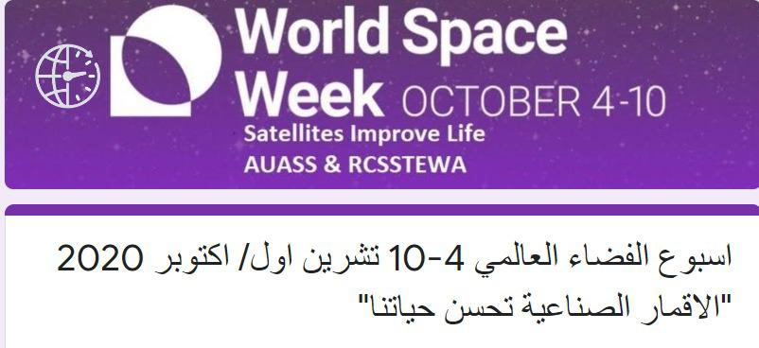

Slide 2
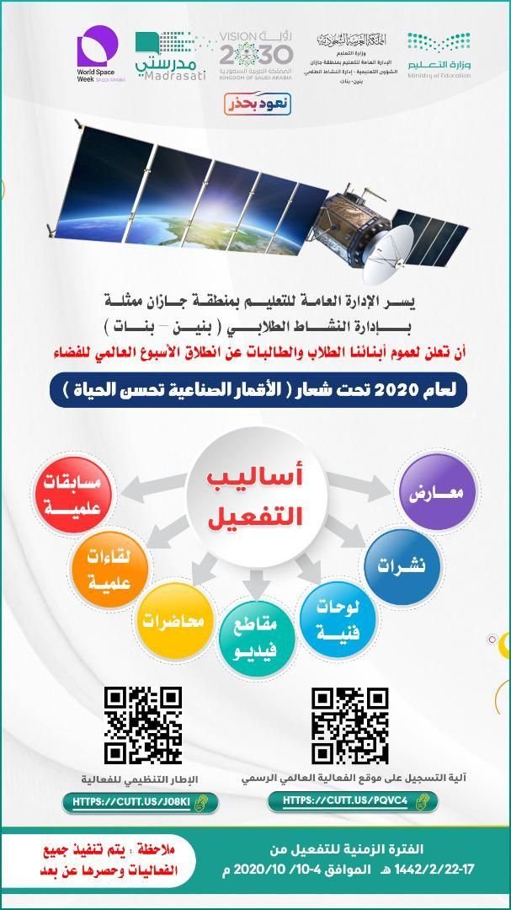

المملكة العربية السعودية
وزارة التعليم
مكتب التعليم .بصبيا
مدرسة الجر الاعلى للبنات
تعلن مدرسة الجر الاعلى للبنات عن تفعيل وانطلاق الاسبوع العالمي للفضاء من 17-2/21
تصوير
مقالات
التفعيل عن بعد عن طريق التواصل الاجتماعي
رائدة النشاط/رجاء العقيلي قائدة المدرسه /زكيه الذروي

Slide 3
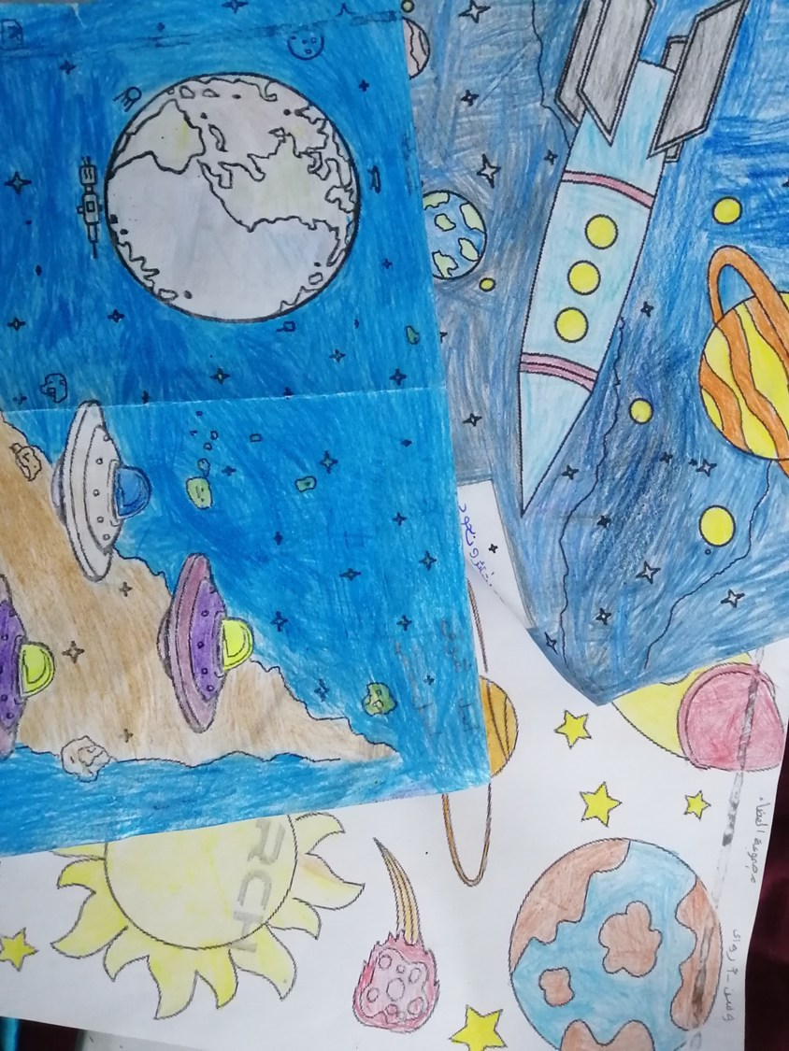

Slide 4
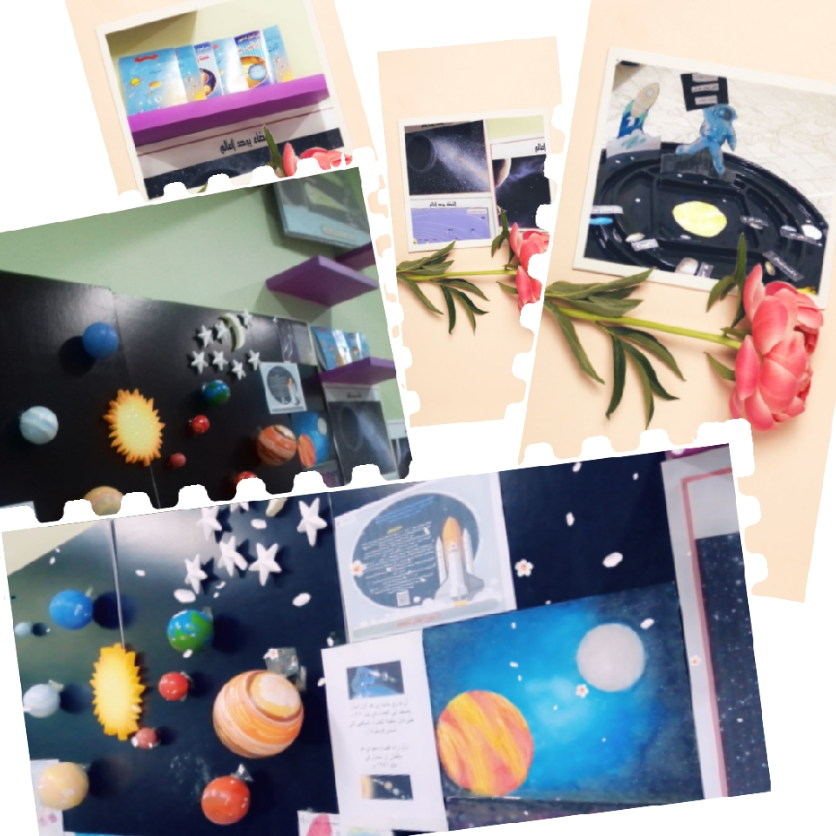

Slide 5
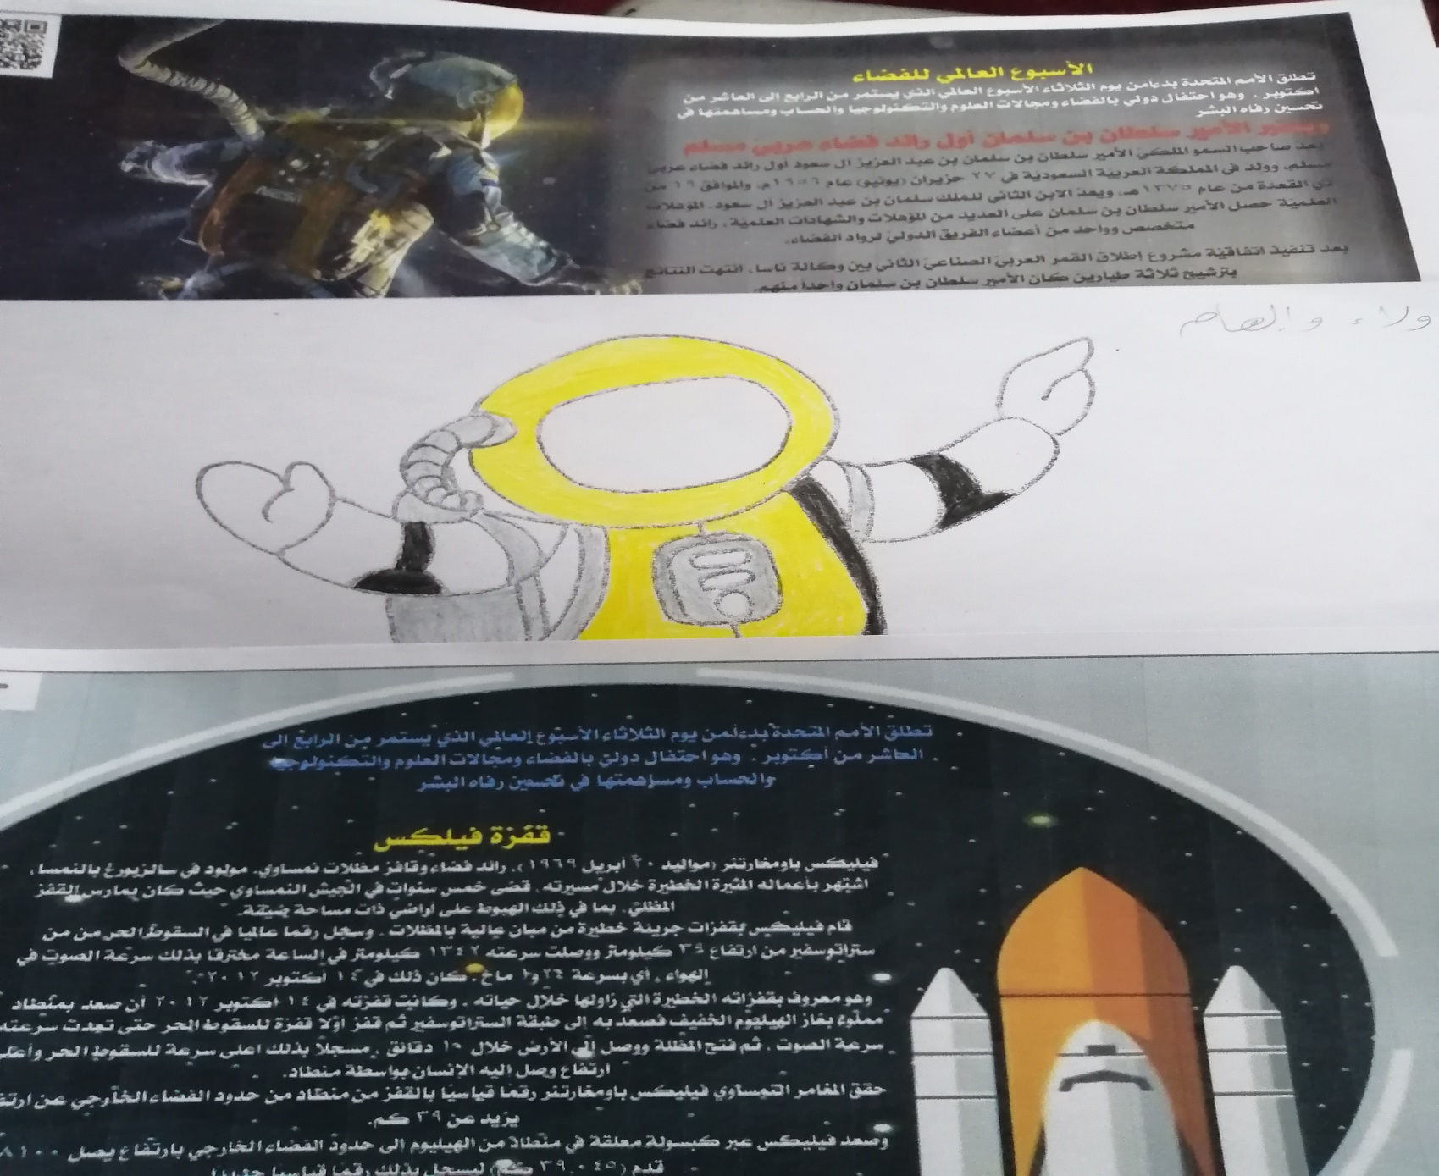

Slide 6
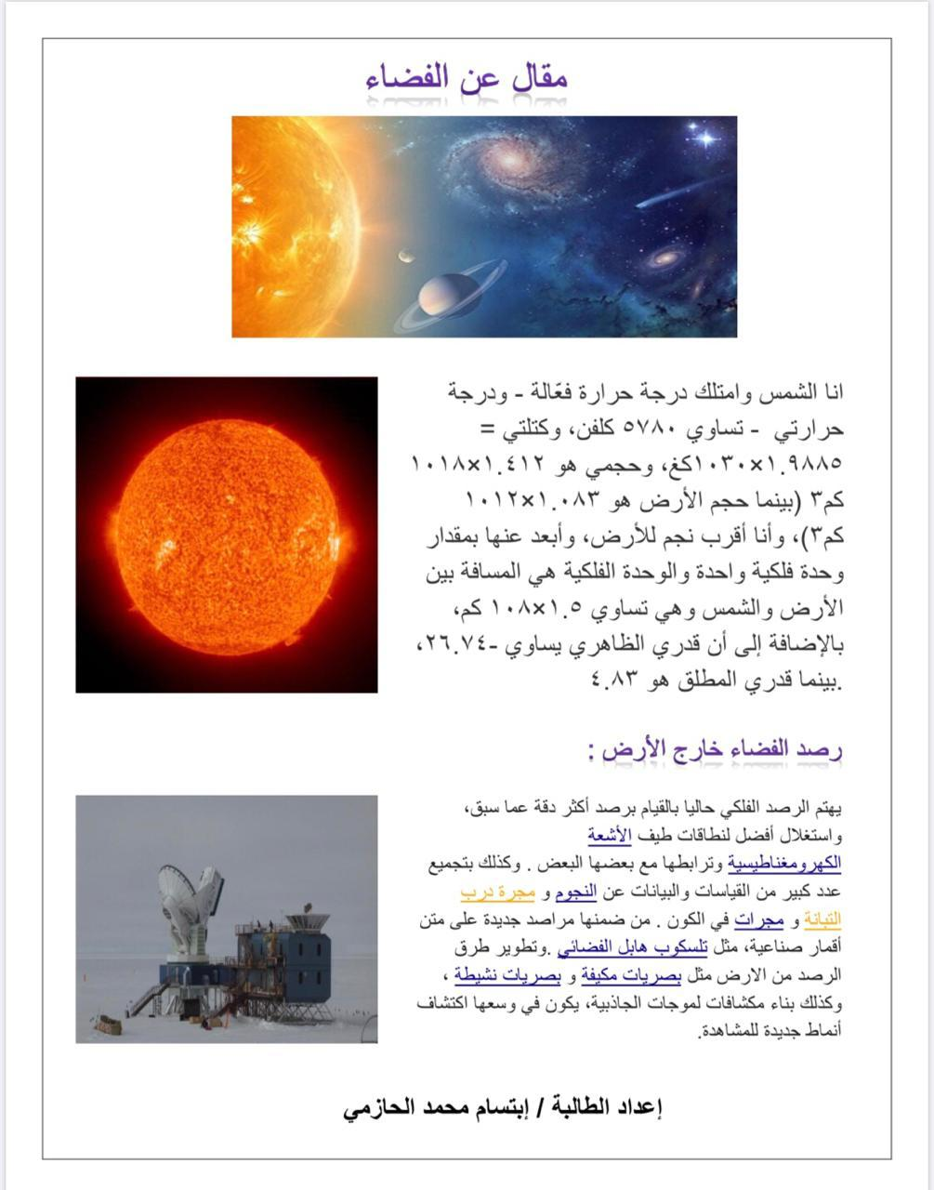
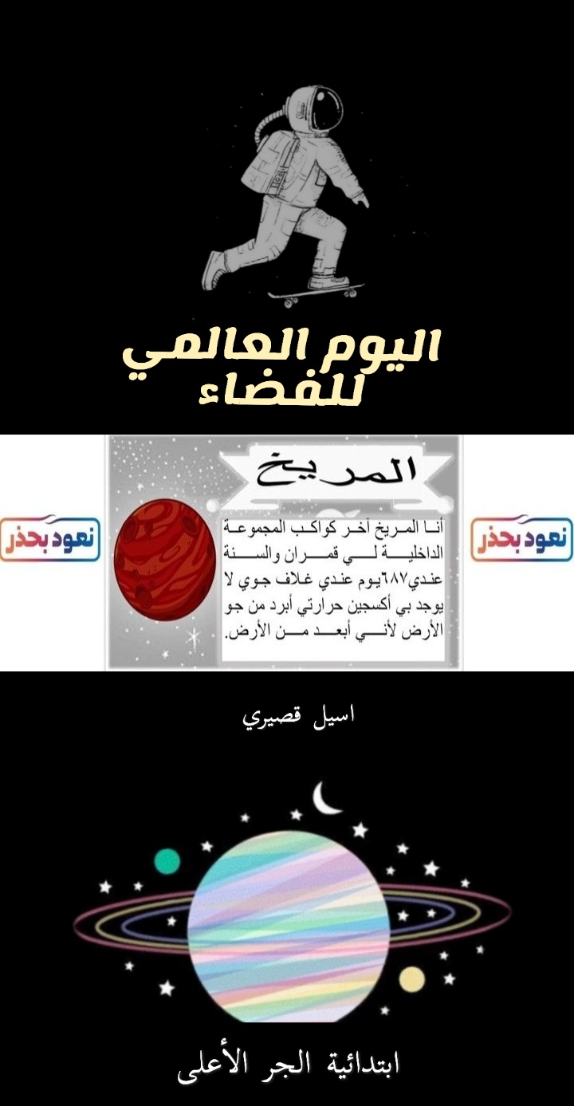

Slide 7
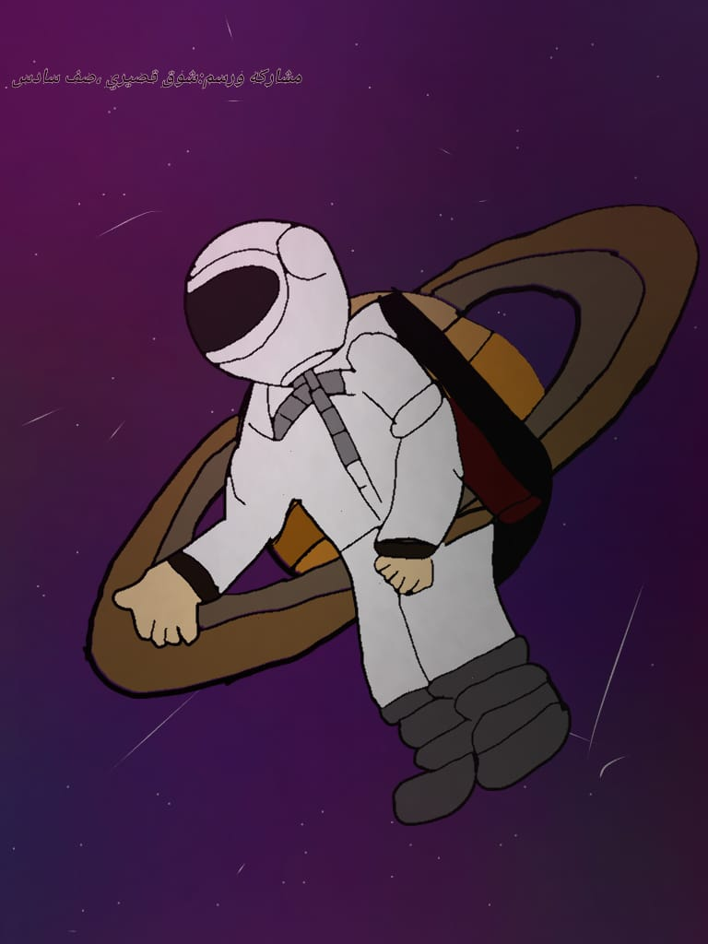
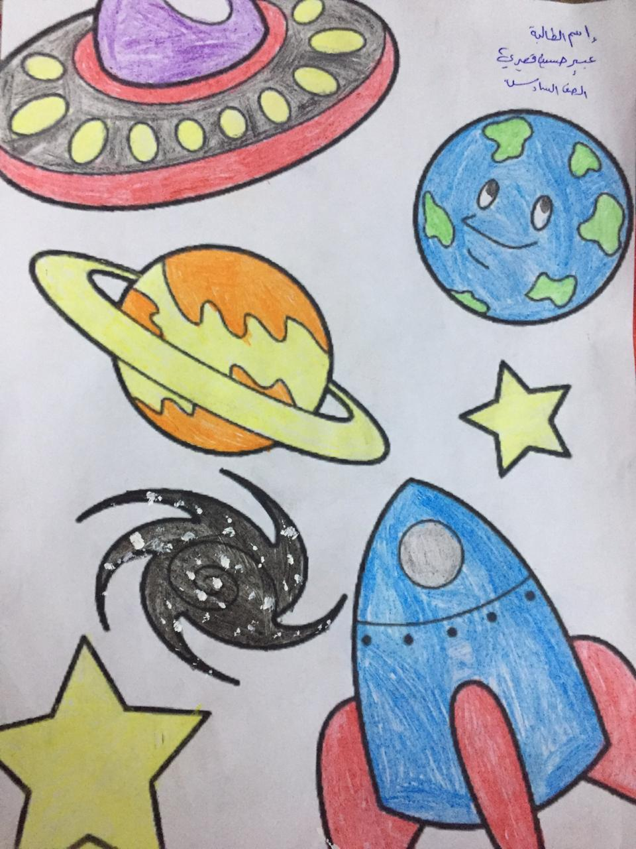

Slide 8
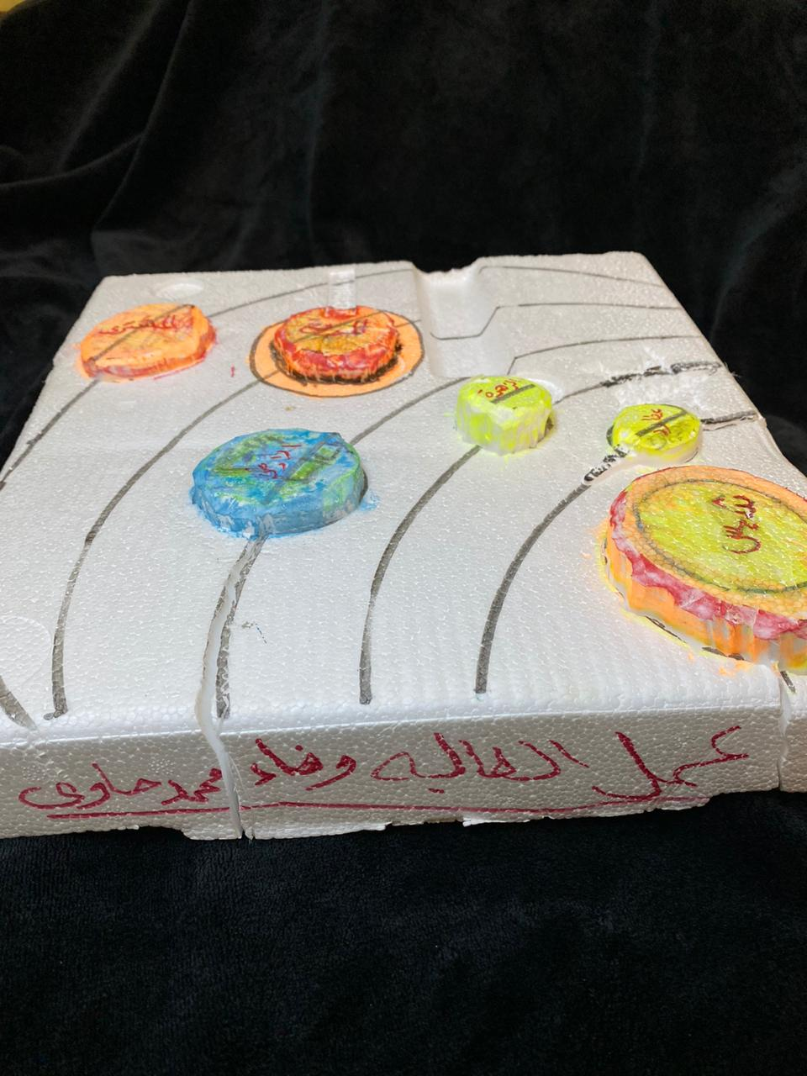

Slide 9
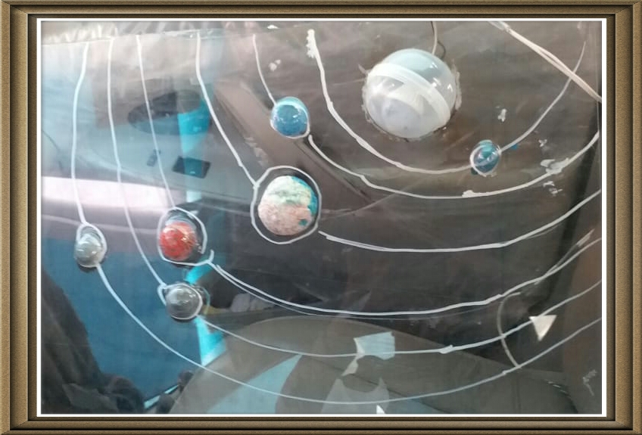

Slide 10
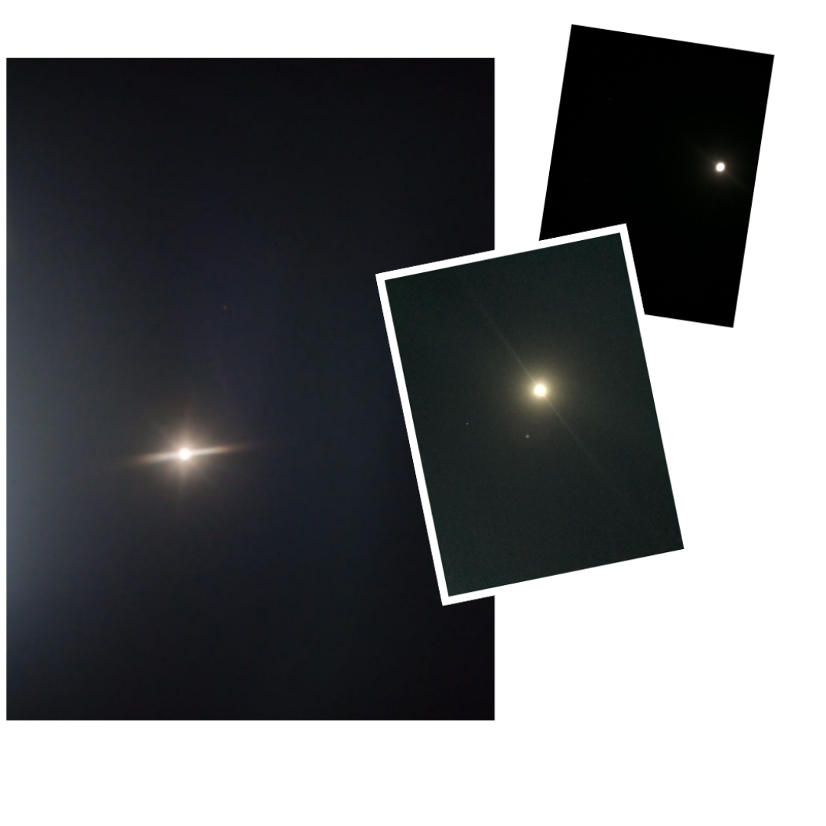

Slide 11



